Slide 1
Zbernice
Mgr. Ing. Martin Butkovský

Slide 2
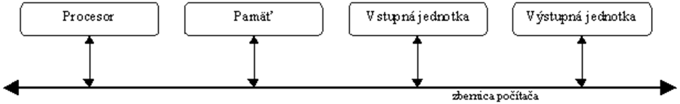
Zbernice
množina liniek (vodičov), ktoré navzájom prepájajú všetky prvky na danej úrovni
umožňujú spojiť každé zariadenie s každým
v danom okamihu môže údaje vysielať a prijímať iba jedno zariadenie.
ostatné zariadenia musia byť od zbernice odpojené
na zbernicu sa pripája procesor, pamäť, vstupné a výstupné zariadenia

Slide 3
Rozdelenie zberníc
podľa spôsobu riadenia
podľa tvaru prenášaných údajov
podľa synchronizácie prenosu
podľa typu prenášaných údajov
podľa časového multiplexu
podľa spôsobu prideľovania zbernice

Slide 4
Rozdelenie zberníc podľa spôsobu riadenia
Single-Master
v systéme sa nachádza iba vžjeden prvok, ktorý môže pracovať vždy iba ako nadriadený (MASTER)
CPU je nadriadeným zariadením,
pamäť a I/O zariadenia sú podriadenými zariadeniami
Multi-Master
na zbernicu je pripojených viacero zariadení, z ktorých každé môže riadiť zbernicu
v danom okamihu môže byť zbernica riadená iba jedným zariadením

Slide 5
Rozdelenie zberníc podľa tvaru prenášaných údajov
Paralené
v jednom cykle sa naraz prenesie viacbitové slovo 8, 16, 32, 64 bitov
Sériové
údaje sa prenášajú bit po bite

Slide 6
Rozdelenie zberníc podľa synchronizácie prenosu
Synchrónne
prenos je synchronizovaný spoločným hodinovým signálom
rýchlejšie

Slide 7
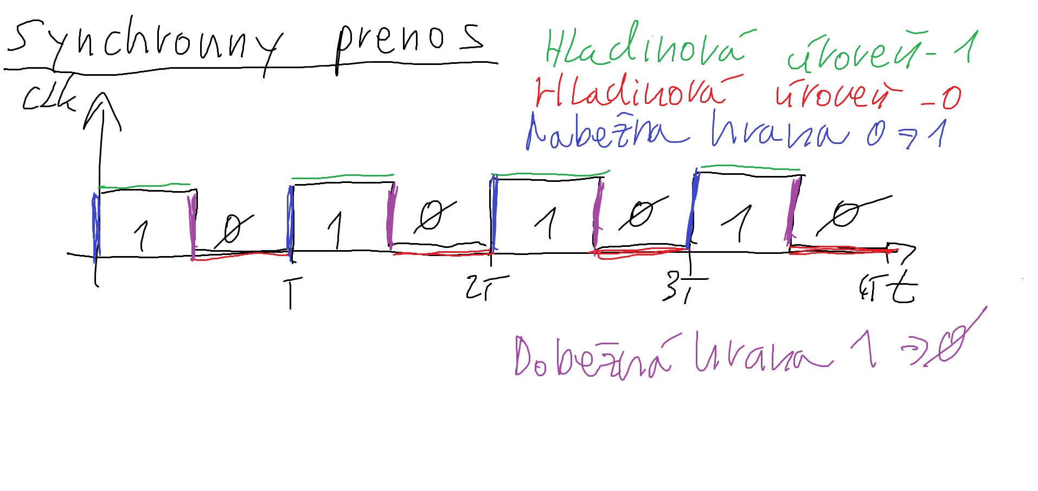
Rozdelenie zberníc podľa synchronizácie prenosu

Slide 8
Rozdelenie zberníc podľa synchronizácie prenosu
Asynchrónne
prenos je synchronizovaný odpoveďou zariadenia
pomalšie

Slide 9
Rozdelenie zberníc typu prenášaných údajov
Adresná zbernica
prenášajú sa adresy generované nadriadeným prvkom zbernice
Dátová zbernica
prenášajú sa inštrukcie a údaje
Riadiaca zbernica
povely, ktoré dáva nadriadené zariadenie podriadeným (signál čítania alebo zápisu)
žiadosti, ktorými sa podriadené zariadenia obracajú na nadriadeného (žiadosť o prerušenie)

Slide 10
Rozdelenie zberníc podľa časového multiplexu
Multiplexované
obsahujú iba 1 vodič, ktorý spája multiplexor a demultiplexor
zbernica prenáša v jednom časovom okamihu iba jeden typ informácie napríklad adresu alebo dáta alebo riadiace signály
v ďaľšom časovom okamihu prenáša iný typ informácie, napríklad údaje

Slide 11
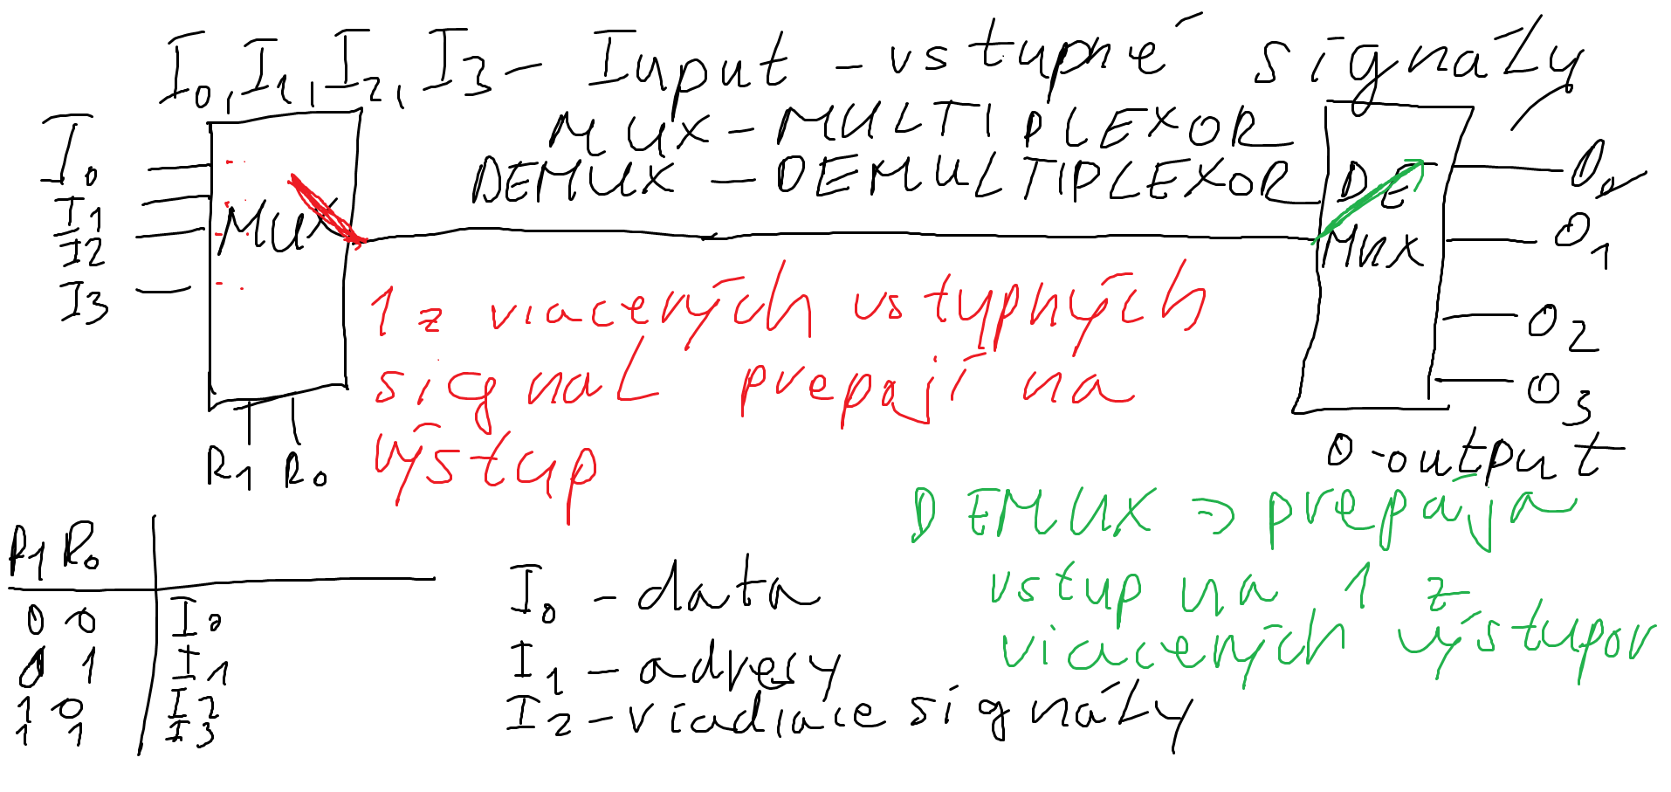

Slide 12
Rozdelenie zberníc podľa časového multiplexu
Nemultiplexované
význam signálov prenášaných po zbernici sa s časom nemení
adresy, dáta a riadiace signály sa prenášajú samostatne a oddelene po inom
vodiči

Slide 13
Rozdelenie zberníc podla spôsobu prideľovania zbernice
prenos údajov len medzi dvomi zariadeniami zabezpečuje „Radič zbernice - Arbiter“
Arbiter sa stará o prideľovanie zbernice zariadeniu, ktoré žiada o ZB
v jednom okamihu môže o ZB žiadať viac zariadení
existuje viacero spôsobov ako je arbiter realizovaný - akým spôsobom je ZB prideľovaná.
Arbiter je funkčne iba jeden, ale fyzicky môže byť jeden alebo môže byť rozdelený medzi viacero zariadení a preto hovoríme o:
1. centralizovaný arbiter - fyzicky je jeden,
2. decentralizovaný arbiter - fyzicky je ich viacej

Slide 14
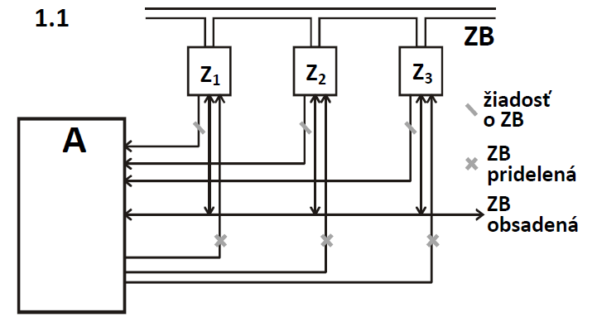
Rozdelenie zberníc spôsobu prideľovania zbernice
Centralizovaný arbiter
Centralizovaný arbiter s nezávislými žiadosťami
každé zariadenie, ktoré chce prenášať údaje,
môže požiadať o pridelenie ZB po extra linke
„Žiadosť o ZB“.
Žiadať o ZB môže iba vtedy ak ZB nie je
obsadená - neprebieha komunikácia
zariadenie, ktorému bude ZB pridelená,
vyšle signál „Zbernica obsadená“ a môže
komunikovať s iným zariadením
keď bude komunikácia ukončená,
zariadenie stiahne signál ZB obsadená

Slide 15
Rozdelenie zberníc spôsobu prideľovania zbernice
Centralizovaný arbiter
Centralizovaný arbiter s nezávislými žiadosťami
ak viacero zariadení požiada o zbernicu naraz na základe nezávislých žiadostí extra linky „Žiadosť o ZB“, bude zbernica pridelená jedným z nasledovných spôsobov:
Prideľovanie podľa priority
Prideľovanie s prepadom
Prideľovanie v kruhu

Slide 16
Rozdelenie zberníc spôsobu prideľovania zbernice
Centralizovaný arbiter
Centralizovaný arbiter s nezávislými žiadosťami
prideľovanie podľa priority
každé zariadenie má pridelené identifikačné číslo (ID) s tým, že arbiter pridelí ZB zariadeniu, ktoré má najmenšie ID
zariadenie s najmenším ID má najvyššiu prioritu
priorita zariadenia sa nemení
prideľovanie podľa priority s prepadom
v tomto prípade sa priorita mení tak, že priorita zariadenie, ktorému bola zbernica pridelená, klesne na najnižšiu úroveň
prideľovanie v kruhu
arbiter prideľuje zbernicu postupne za sebou každému zariadeniu

Slide 17
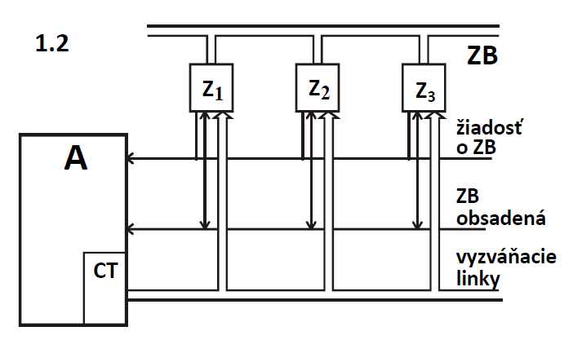
Rozdelenie zberníc spôsobu prideľovania zbernice
Centralizovaný arbiter
Centralizovaný arbiter s vyzváňaním
Arbiter dostane žiadosť o pridelenie
zbernice po jednej linke, takže nevie,
ktoré zariadenie žiada o zbernicu
súčasťou arbitra je počítadlo (CT),
podľa ktorého prideľuje ZB
ak Arbiter obdrží žiadosť o ZB, tak
inkrementuje počítadlo a po
vyzváňacích linkách pošle ID
zariadenia, ktorému prideľuje ZB

Slide 18
Rozdelenie zberníc spôsobu prideľovania zbernice
Centralizovaný arbiter
Centralizovaný arbiter s vyzváňaním
ak toto zariadenie žiadalo o ZB,
tak vystaví signál ZB obsadená
ak toto zariadenie nežiadalo o ZB,
tak nevystaví signál ZB obsadená,
načo arbiter inkrementuje počítadlo
a na vyzváňacie linky pošle nové ID
takto to pokračuje až kým zariadenie,
ktoré žiadalo o ZB nevyšle signál
ZB obsadená

Slide 19
Rozdelenie zberníc spôsobu prideľovania zbernice
Centralizovaný arbiter
Centralizovaný arbiter s vyzváňaním
Prideľovanie podľa spravodlivosti
prideľovanie, ktoré bolo popísané vyššie
Prideľovanie podľa priority
po pridelení zbernice zariadeniu, ktoré vyšle signál ZB obsadená, arbiter resetuje počítadlo a po žiadosti o ZB začne inkrementovať v poradí 0,1,2, 3
takýmto spôsobom sa docieli prideľovanie zbernice podľa priority

Slide 20
Rozdelenie zberníc spôsobu prideľovania zbernice
Decentralizovaný arbiter
prepojenie zariadení, ktoré sú vzdialené viac od seba
príklad: pripojenie viacerých externých zariadení k počítaču
Predávanie oprávnenia v kruhu podľa spravodlivosti
Predávanie oprávnenia v kruhu podľa priority

Slide 21
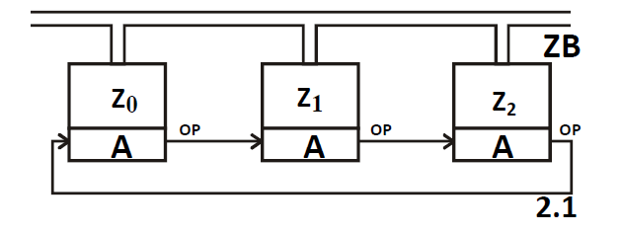
Rozdelenie zberníc spôsobu prideľovania zbernice
Decentralizovaný arbiter
Predávanie oprávnenia v kruhu podľa spravodlivosti
decentralizovný arbiter posúva v kruhu oprávnenie kto môže komunikovať
komunikovať môže zariadenie, ktoré má oprávnenie
ak zariadenie nepotrebuje komunikovať, pošle oprávnenie ďalej
Ak zariadenie chce komunikovať po zbernici, pošle oprávnenie ďalej až keď komunikáciu skončí
cesta predávania oprávnenia komunikovať - OP

Slide 22
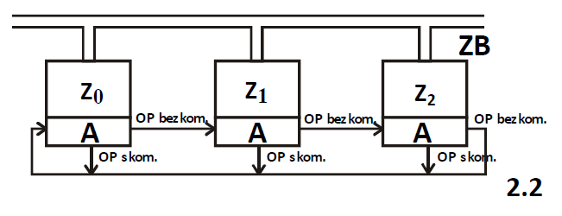
Rozdelenie zberníc spôsobu prideľovania zbernice
Decentralizovaný arbiter
Predávanie oprávnenia v kruhu podľa priority
komunikovať môže zariadenie, ktoré má oprávnenie s tým rozdielom, že ak nechce komunikovať pošle oprávnenie ďalej (smer OP bez kom.)
po skončení komunikácie pošle oprávnenie zariadeniu s najnižším ID (smer OP s kom)
predávanie oprávnenia môže byť vysielané po extra linkách ako je zobrazené na obrázkoch alebo po zbernici so zaadresovaním zariadenia, ktorému je určené

